Slide 1
REALIZAREA SORTIMENTULUI DE SALATE ŞI SISTEMELE DE SERVIRE ALE ACESTORA Liceul Tehnologic Somes Dej Maistru instructor: Gal Maria

Slide 2
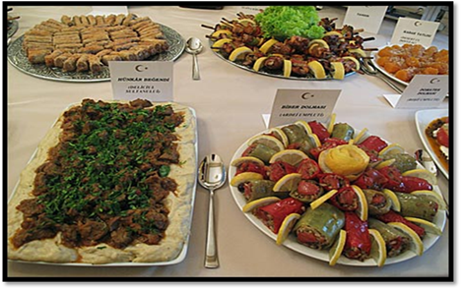
Alimentaţia face parte din cotidian, însoţindu-ne permanent de-a lungul existenţei, în scopul bunei funcţionări a organismului. Evoluţia societăţii a dus la creşterea pretenţiilor culinare, diversificarea gusturilor şi imaginaţiei în acest domeniu. Cererea a devenit tot mai mare, iar oferta s-a îmbogăţit pe măsură, cu tot felul de sortimente alimentare pentru toate buzunarele.

Slide 3
SALATELE - SORTIMENTUL DE PREPARATE
SALATELE sunt preparate culinare care, în cadrul meniului, pot ocupa primul loc ca gustări, sau însoţesc alte preparate culinare de bază, în scopul de a întregi valoarea nutritivă a acestora şi a mări digestibilitatea.
Sub aspect nutritiv, salatele prezintă următoarele caracteristici generale:
-conţinut ridicat de substanţe minerale, vitamine provenite din legumele folosite la preparare;
-valoare calorica redusă;
-aspect şi colorit viu, influienţând apetitul;
-digestibilitate uşoară, datorită conţinutului de celuloză din compoziţie, favorizând digestia preparatelor din meniu.

Slide 4
Clasificarea salatelor 1.În funcţie de procesul tehnologic la care sunt supuse alimentele , salatele se clasifică în felul următor: -Salate din legume crude (salate crude); -Salate din legume fierte (salate fierte); -Salate din legume coapte (salate coapte) -Salate combinate; -Salate murate / marinate. 2.În funcţie de numărul componentelor pe care le conţin, salatele pot fi: -Salate simple – având o singură componentă; -Salate compuse – cu două sau mai multe componente.

Slide 5
TEHNOLOGIA PREPARĂRII SALATELOR Salatele se obţin din alimente de origine vegetală şi animală: produse din cereale, legume, ouă, brânzeturi, carne şi preparate din carne. Dozarea materiilor prime şi auxiliare se realizează pe baza reţetei specifice sortimentului , prin cântărire Verificarea calităţii legumelor folosite, prin metode organoleptice (conform standardelor în vigoare). Prelucrarea primară se realizează prin operații pregătitoare: sortarea, curățarea, spălarea, tăierea. Prelucrarea temică se realizează cu utilaje care permit transferul de căldură (prin radiaţii sau contact direct) cu ajutorul următoarelor operaţii: opărire, fierbere, sotare, prăjire, frigere, înăbuşire, coacere.

Slide 6
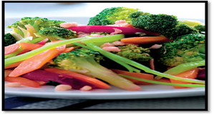
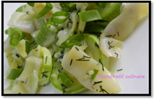
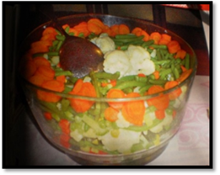
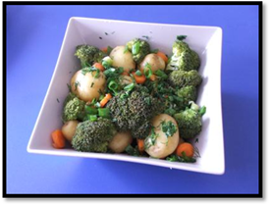

Slide 7
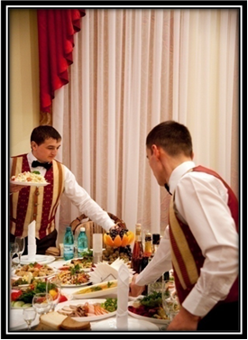
În general fripturile se servesc împreună cu salate crude, fierte coapte sau cu legume conservate . Acestea sunt aduse la masă în salatiere de o porţie sau de patru porţii cu puţin timp înaintea servirii fripturilor .Salatierele de o poţie se servesc pe partea stângă a consumatorilor , iar cele de patru porţii se aşează pe blatul mesei, la o distanţă accesibilă clienţilor.
SERVIREA SALATELOR

Slide 8
CONDIŢII DE CALITATE A SALATELOR Salatele trebuie să fie proaspăt pregătite, pentru a nu-şi modifica aspectul prin oxidare. Salatele din legume tratate termic trebuie să aibă legumele folosite ,bine fierte sau coapte, dar să-şi păstreze forma data prin tăiere. În salată trebuie să se distingă toate componentele prevăzute în reţetă. Gustul, mirosul, aroma trebuie să fie specifice alimentelor folosite, condimentarea să fie normală. Structura salatelor trebuie să se asocieze cu preparatul pe lângă care sunt servite, asigurând nu numai armonia culorilor cât şi o buna digestibilitate. Defectele salatelor se datorează în principal nerespectării procesului tehnologic şi nu mai pot fi remediate.

Slide 9
PROTECŢIA MEDIULUI, IGIENA ŞI PROTECŢIA MUNCII ÎN UNITĂŢILE DE ALIMENTAŢIE PUBLICĂ. NORME PSI. Cu toate că aparent alimentaţia publică este nepoluantă, totuşi prin operaţiile de prelucrare ,rezultă deşeuri organice, ambalaje şi ape uzate. GESTIONAREA DEȘEURILOR Din raţiuni igienico-sanitare deşeurile se depozitează în recipienţi din inox, captuşiţi cu saci de polietilenă la interior, cu capac cu acţionare de la pedală, cu roţi pentru a asigura deplasarea la platforma de gunoi. GESTIONAREA AMBALAJELOR Ambalajele pot fi de unică folosinţă, situaţie în care se depozitează la pubele, separat, în funcţie de natura ambalajului, sau refolosibile se pot depozita în curtea interioara , fiind reciclate de firma producătoare, care se şi îngrijeşte de recuperarea ambalajului.

Slide 10
GESTIONAREA APELOR UZATE Evacuarea apelor uzate se va face prin descărcarea în reţeaua de canalizare a oraşului, sau în sisteme proprii – puţuri absordante sau tancuri septice, în localităţi unde nu există reţele de canalizare. NOŢIUNI DE PROTECŢIA MUNCII ŞI TEHNICA SECURITĂŢII MUNCII Munca este protejată prin legi şi acte normative (legislaţia pentru protecţia muncii) care au ca scop asigurarea celor mai bune condiţii de muncă, prevenirea accidentelor şi îmbolnăvirilor profesionale. INSTRUIREA PERSONALULUI Instructajul introductiv Instructajul la locul de muncă Instructajul periodic

Slide 11
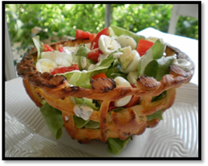
“În zadar orice efort, în bucătărie sau în viață, dacă nu pui dragoste în tot ceea ce faci!”

